Slide 1
Resultados obtenidos
Figuras CNNs
Mejor
Peor
Intermedia
Matriz de Confusión
ROC
Sensibilidad
EspeifiCdad
F1-Score
Tabla de ContigenCia
Objetivos
Hipótesis
Metodología

Slide 2
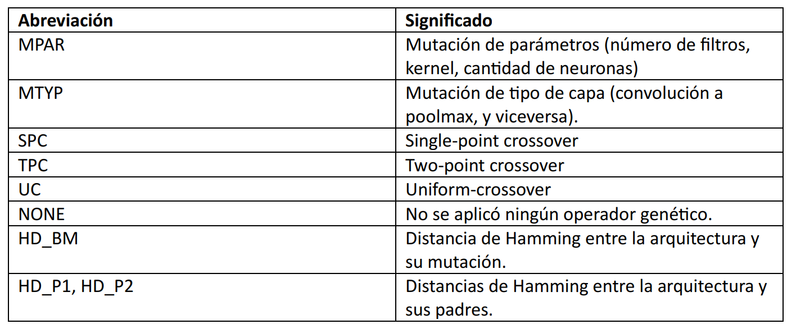
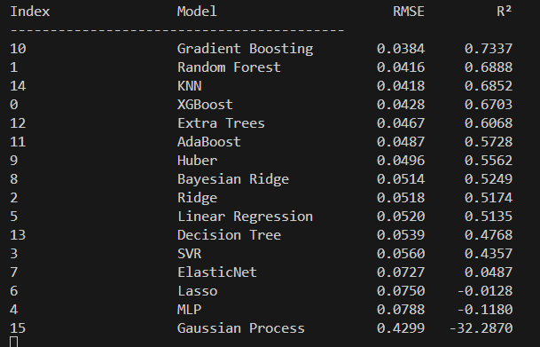
POBLACION INICIAL: 10
GENERACIONES: 15
EJECUCIONES: 20
COMB: representa la combinación de crossover y mutación
tipoCrossover_tipoMutación

Slide 3
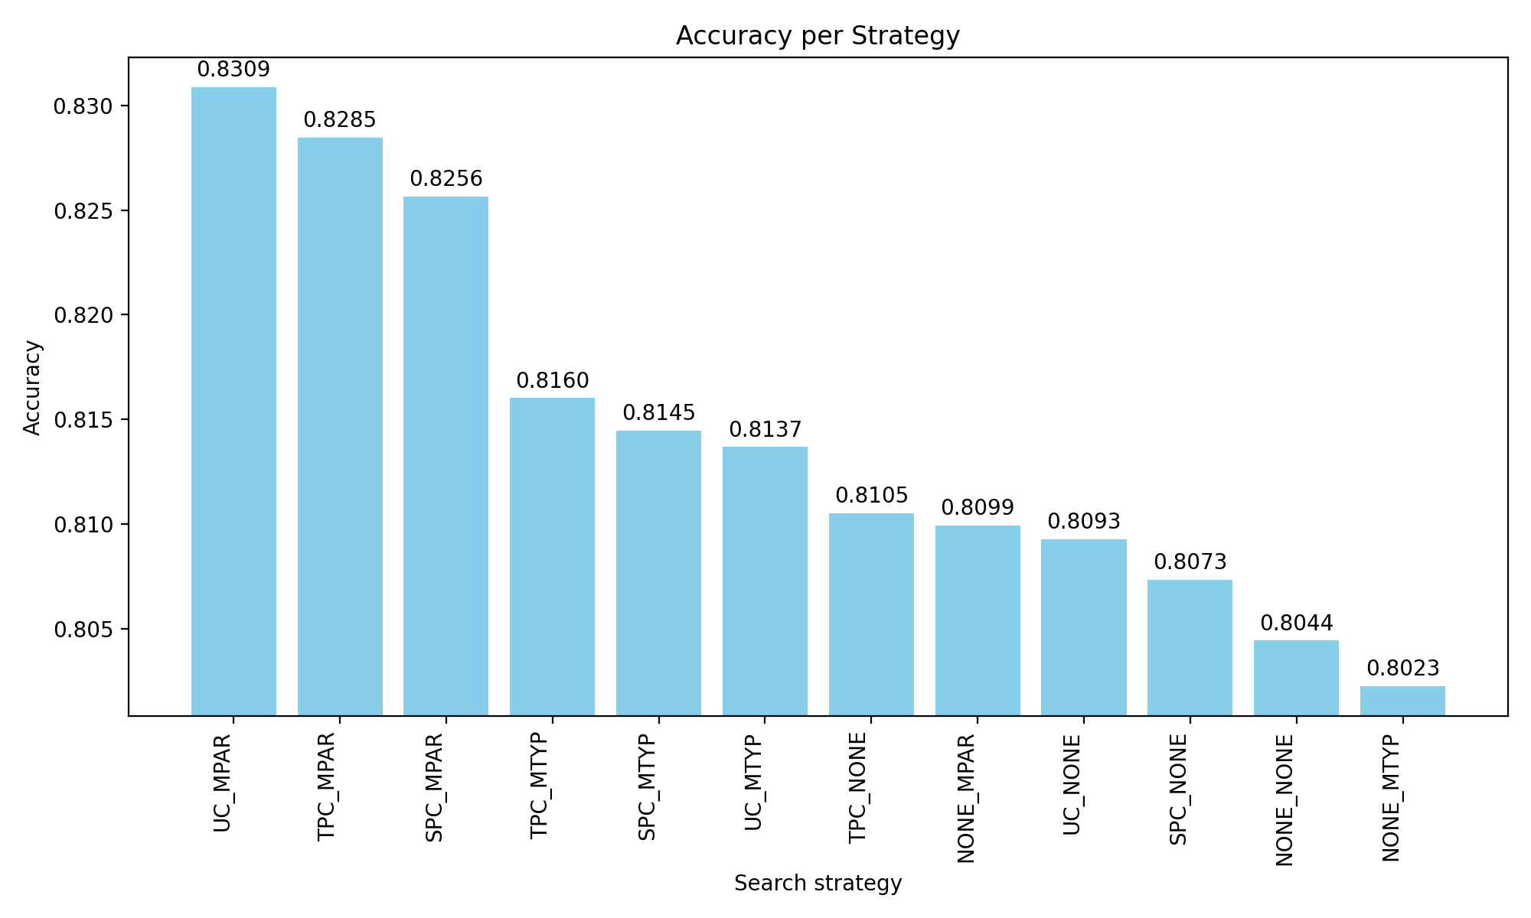
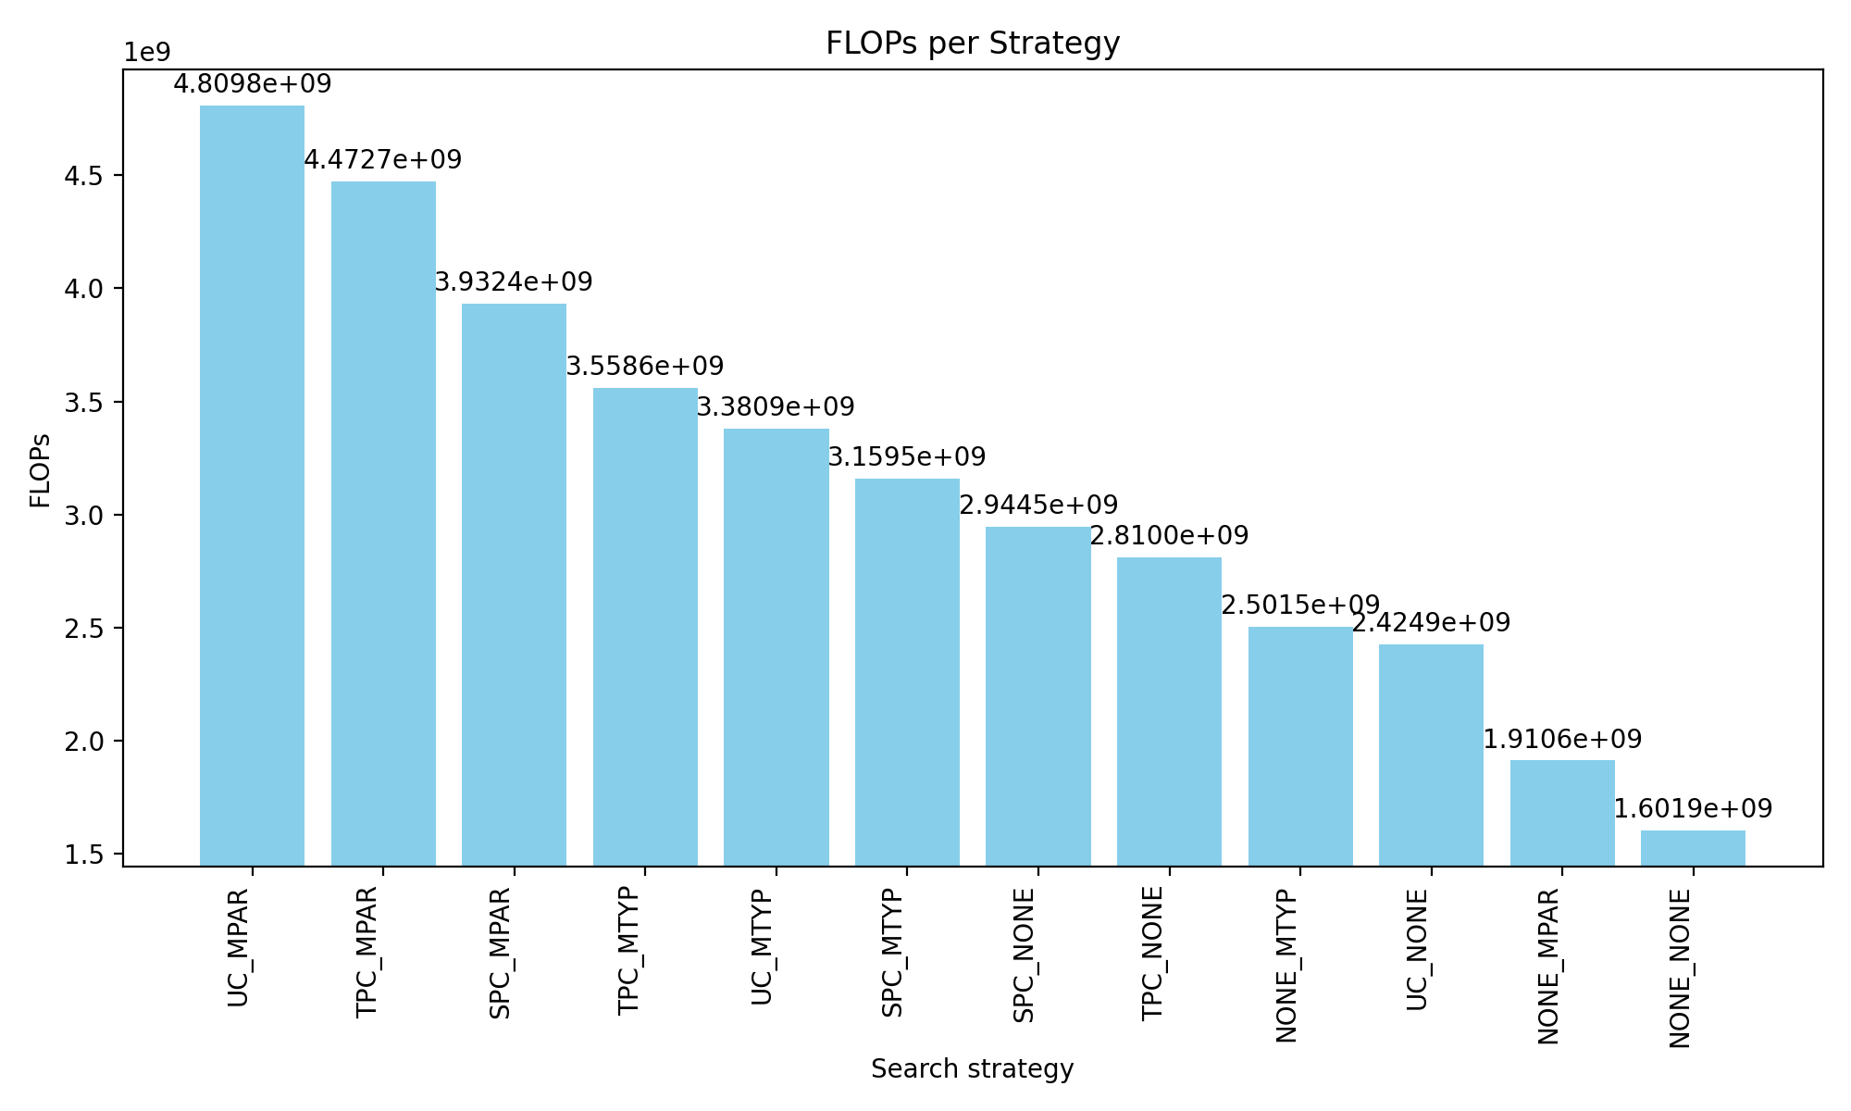
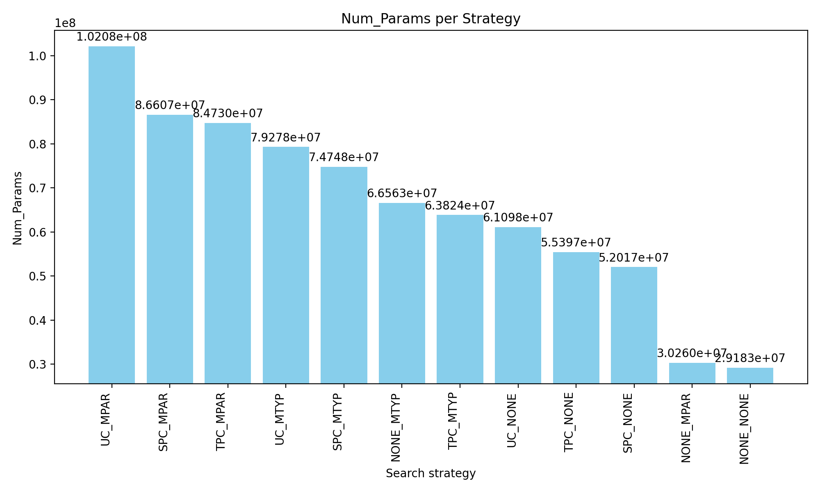
Medidas promedio de las arquitecturas
Notar que los
Gos “Incompletos”
Obtuvieron menores
Accuracies, FLOPs
Y Num_Params
La COMB que dió
Mejor accuracy fue UC_MPAR
También dió arquitecturas
Con mayores FLOPs
Y cantidad de parámetros.

Slide 4
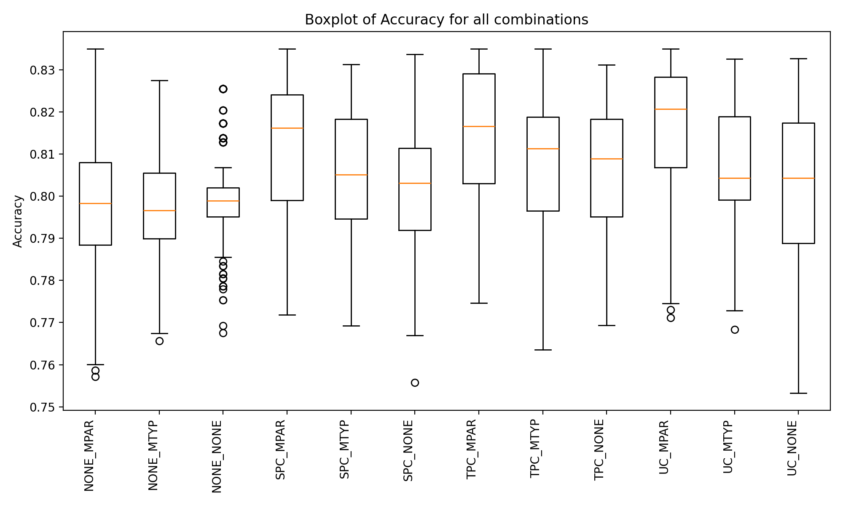
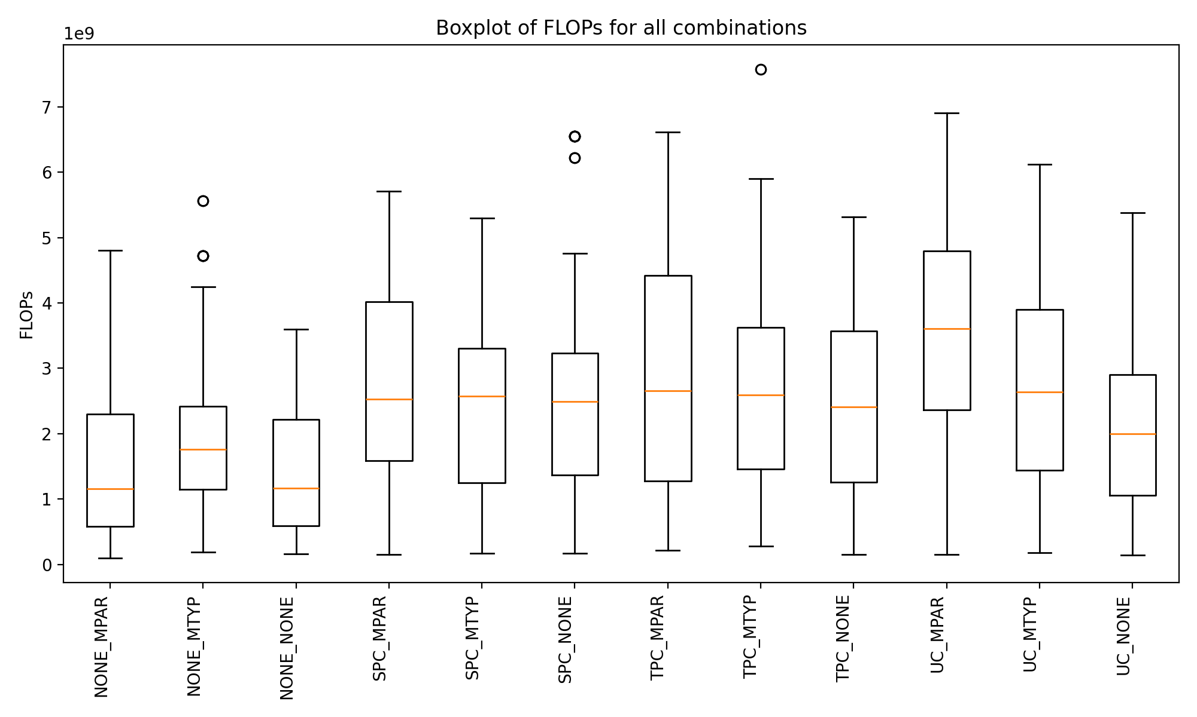
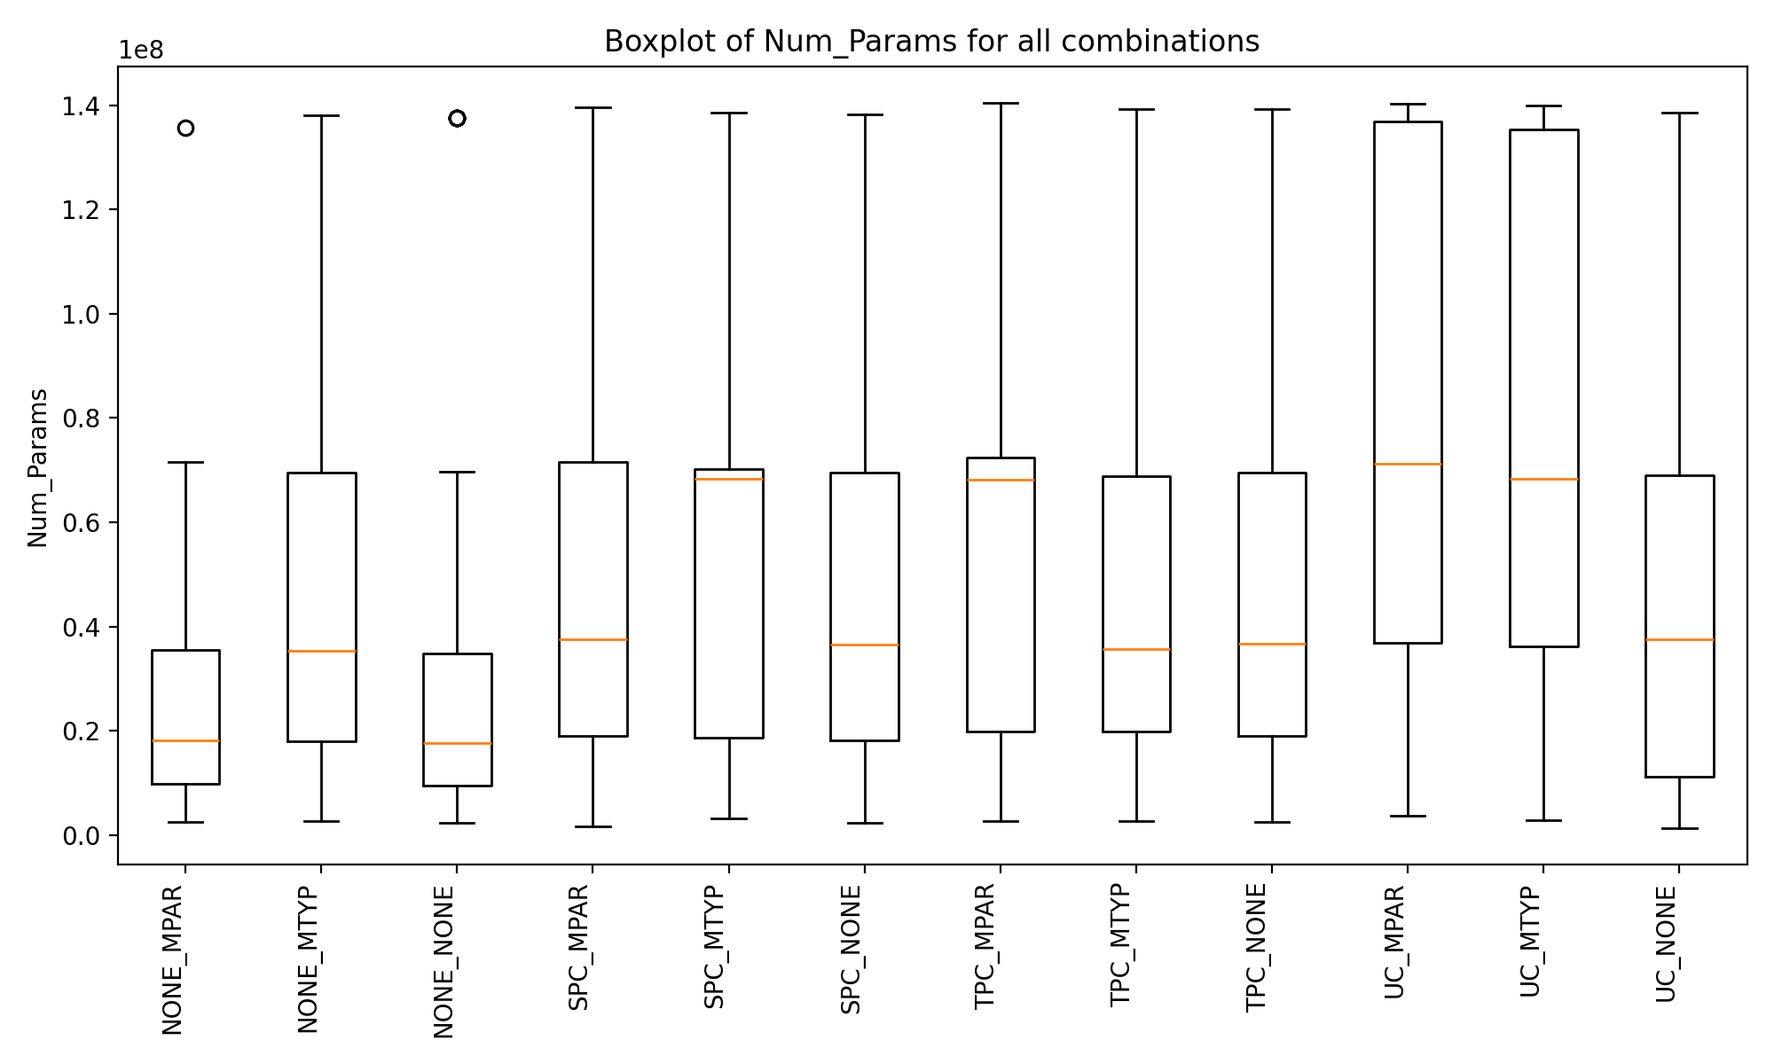
Obtener el rango
Intercuantil para realizar
Una mejor comparación.
Se observa que hay sobreexploración
(Analizar)
En NONE_MPAR y UC_NONE

Slide 5
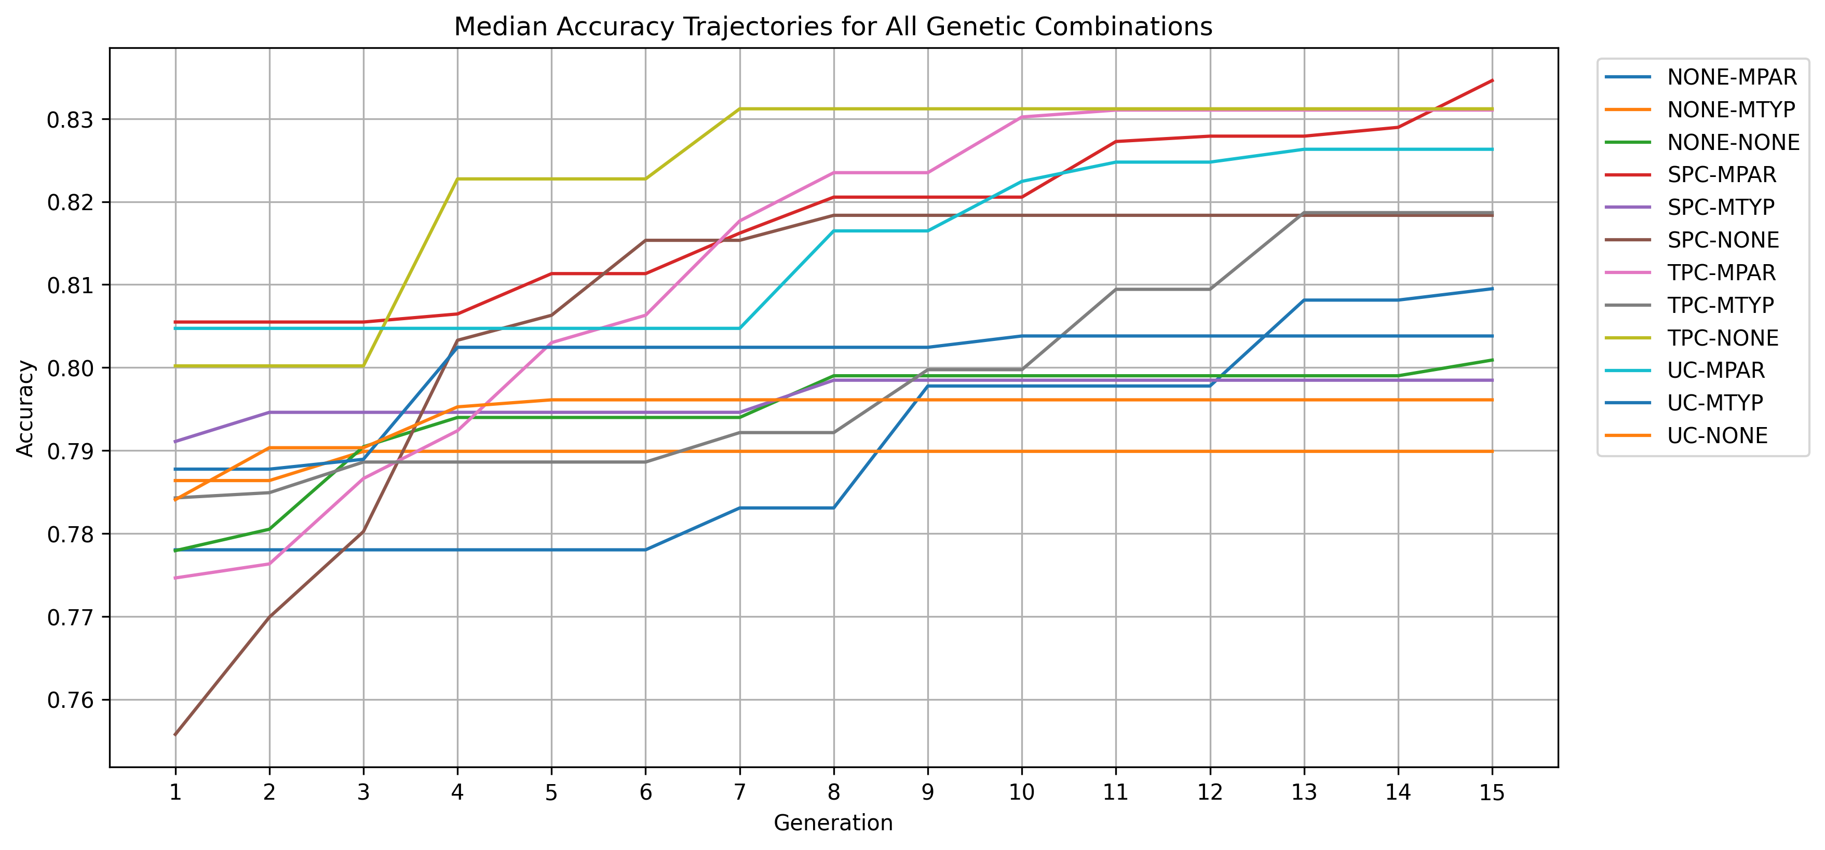
COMBINACION QUE CONVERGE MAS RÁPIDO (TPC-NONE)
MEJOR ACCURACY (SPC-MPAR)
MEJOR DESEMPEÑO GOs (TPC-MPAR)
PEOR DESEMPEÑO GOs (NONE-MTYP O UC-NONE, checar medida en las tablas)

Slide 6
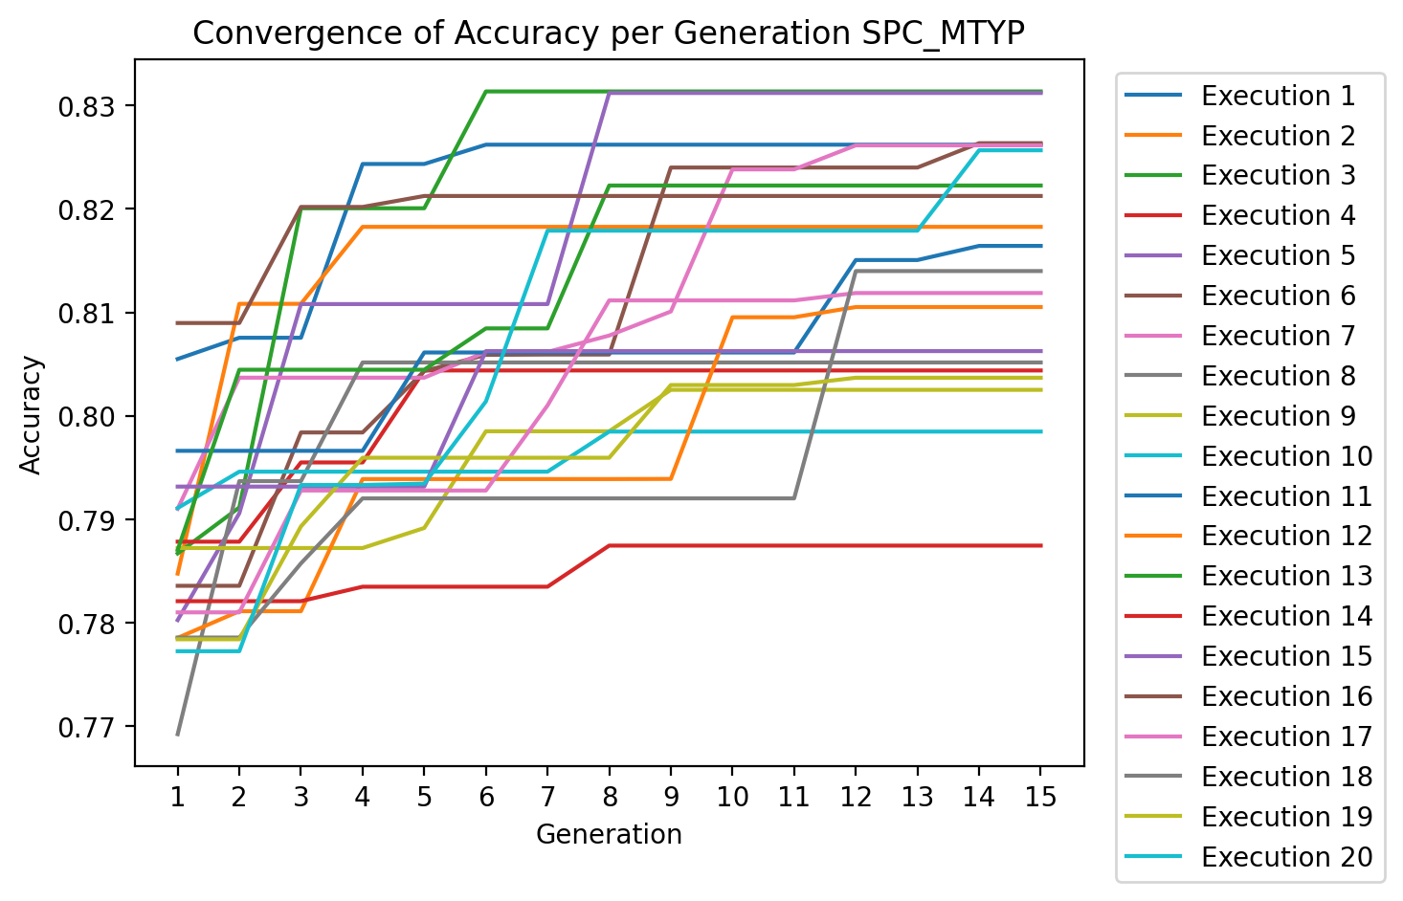
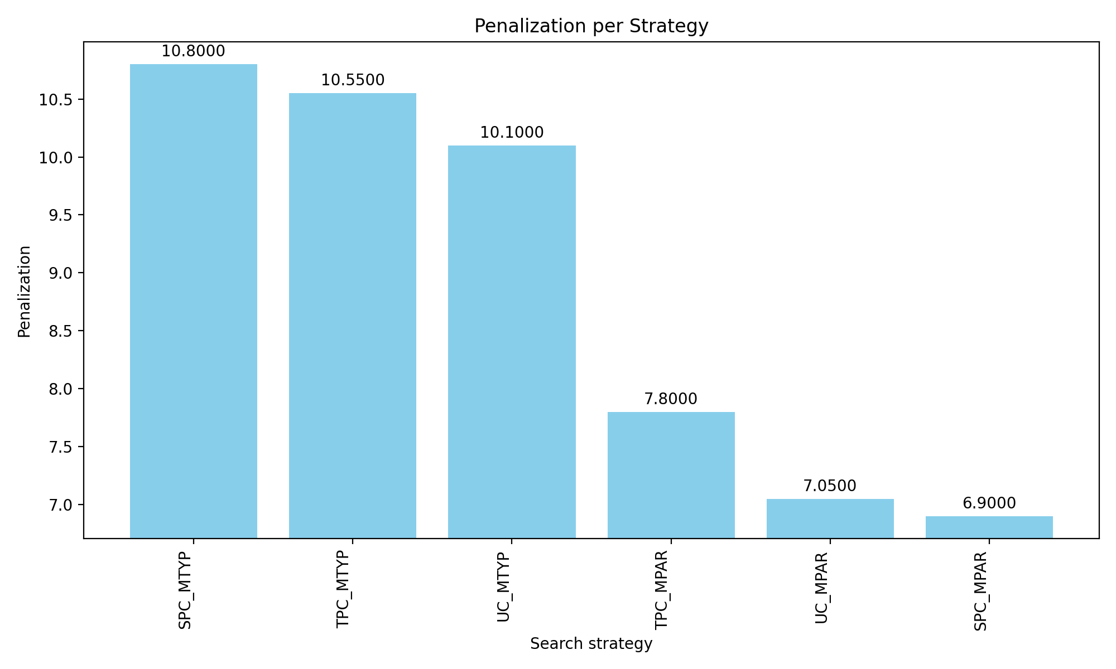
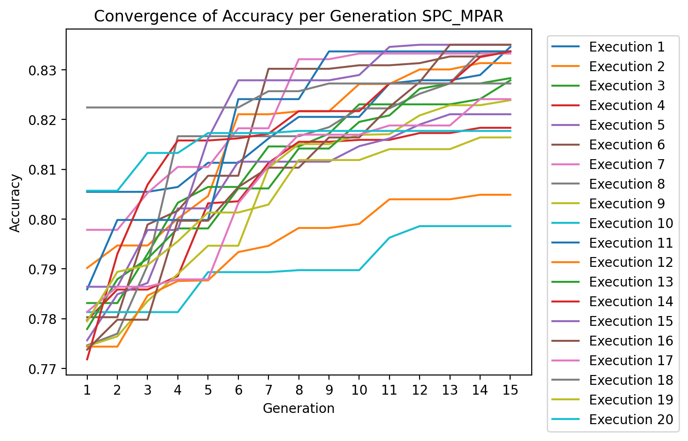
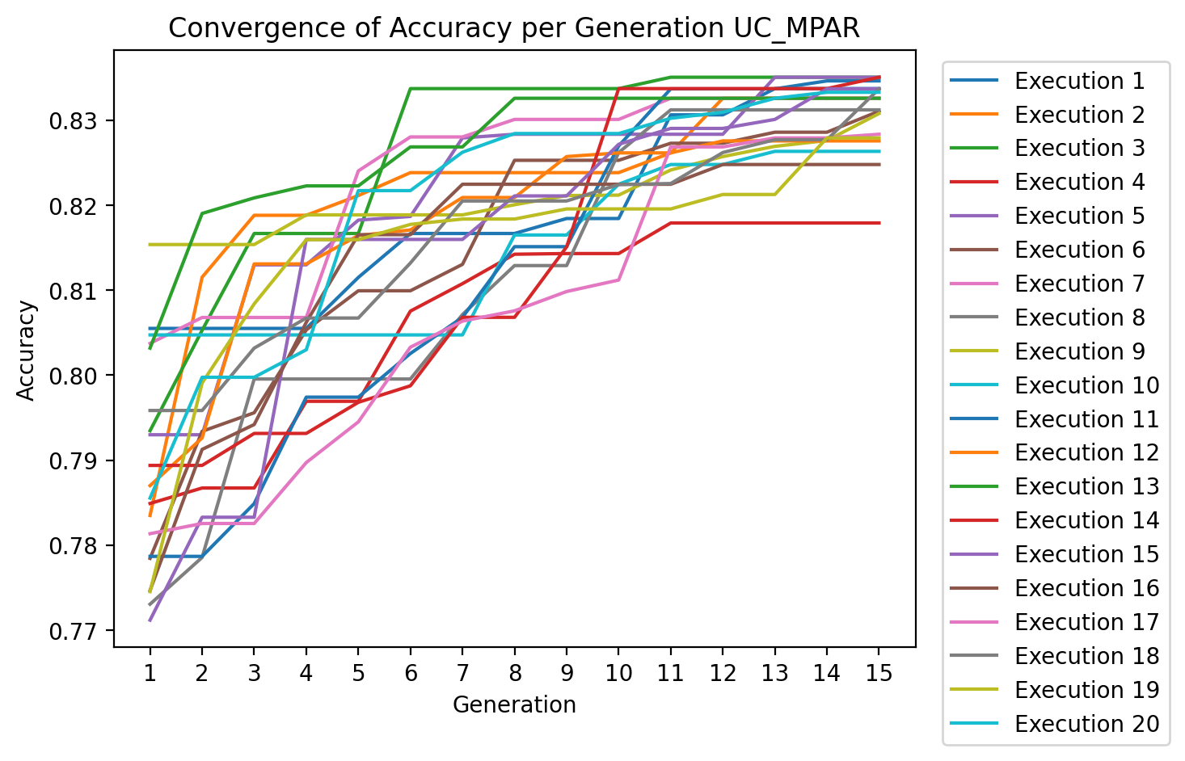
SPC-MTYP: Peor desempeño de los GOs
UC_MPAR y SPC_MPAR
Mejor desempeño de los GOs

Slide 7
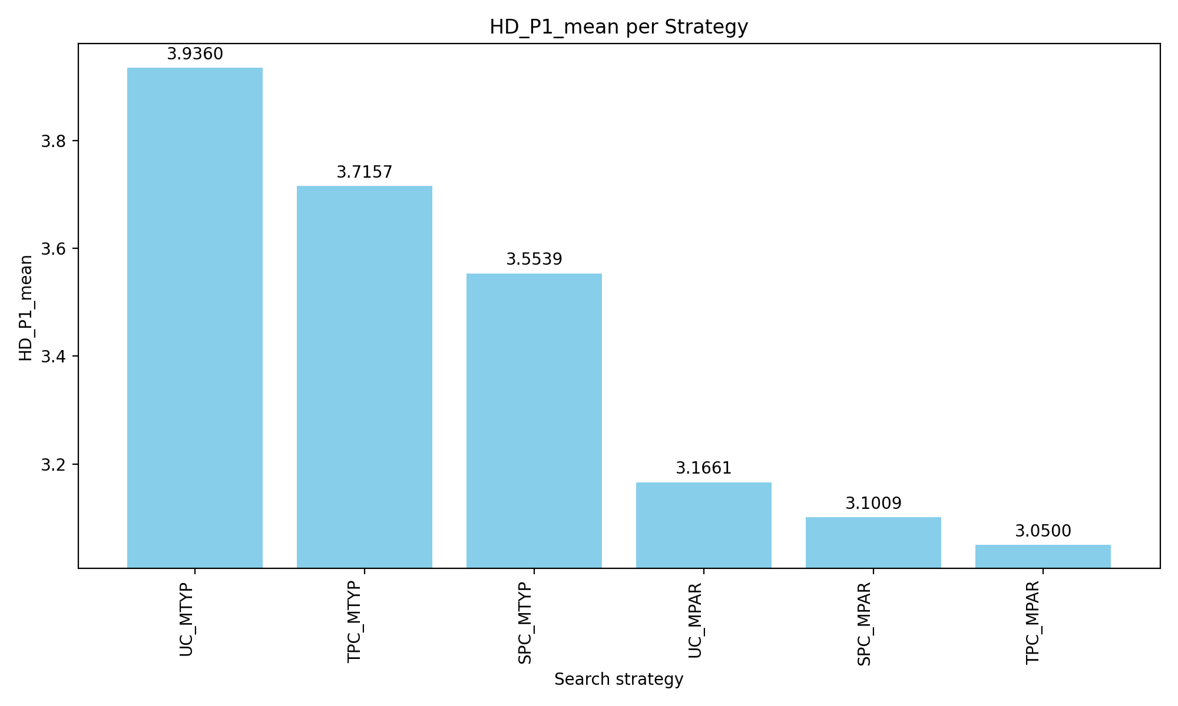
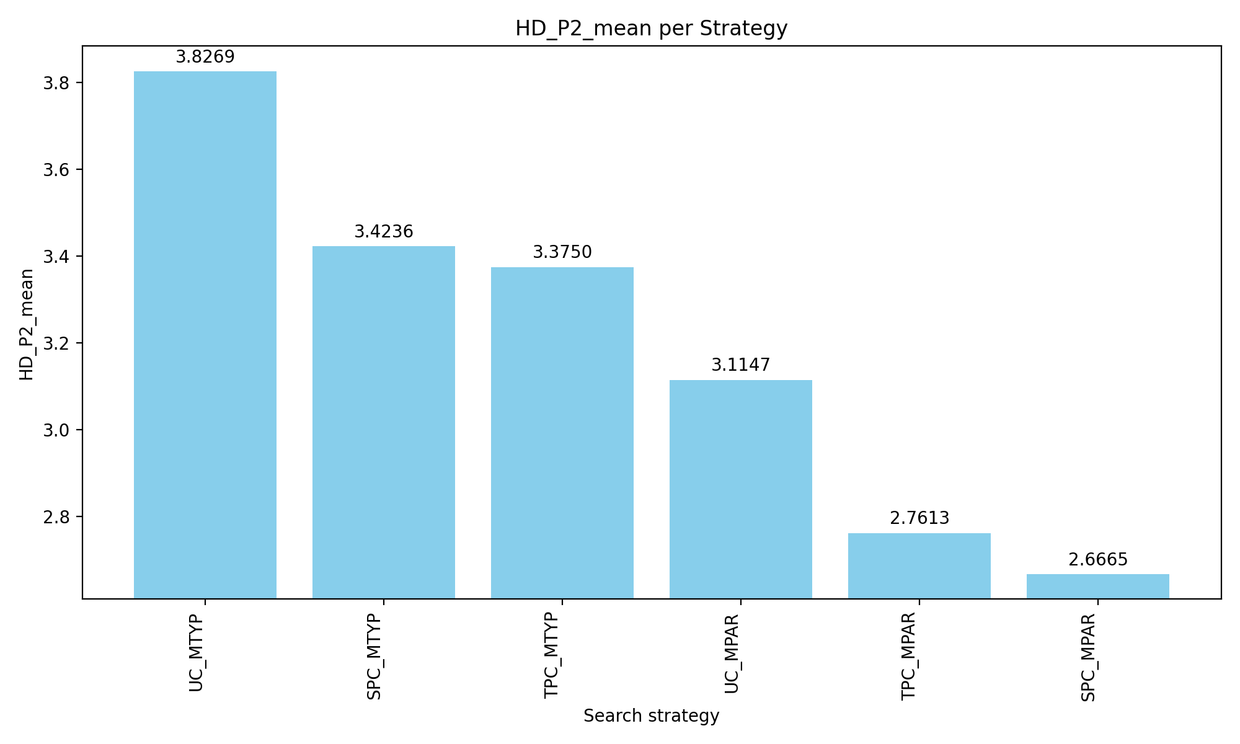
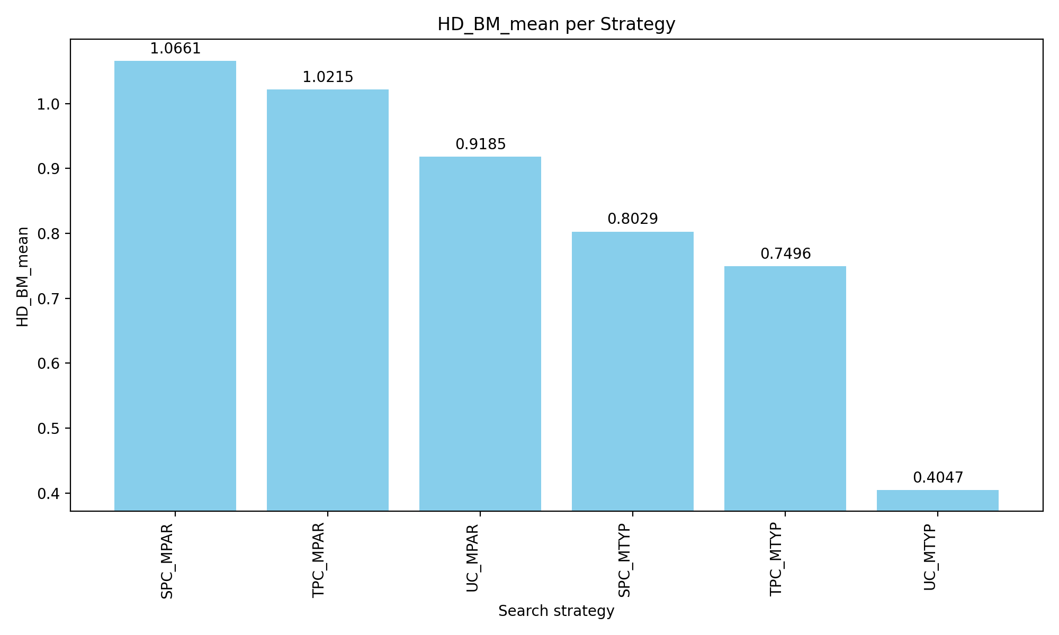
Distancias de padres a hijos, y de hijos antes y después de ser mutados.
COMB con crossover
más agresivo: UC_MTYP (ambos padres)
menos agresivo: TPC_MPAR (P1)m SPC_MPAR (P2)
COMB con mutación
Más agresiva: SPC_MPAR
Menos agresiav: UC_MTYP

Slide 8
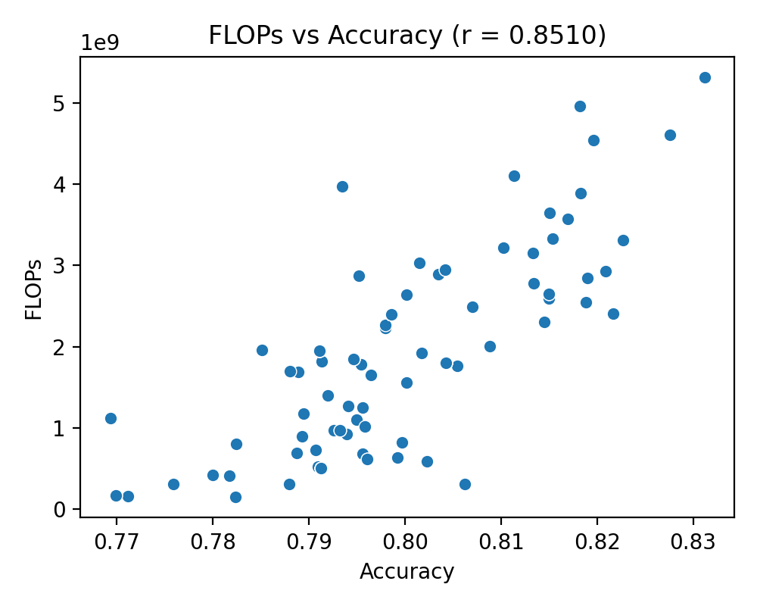
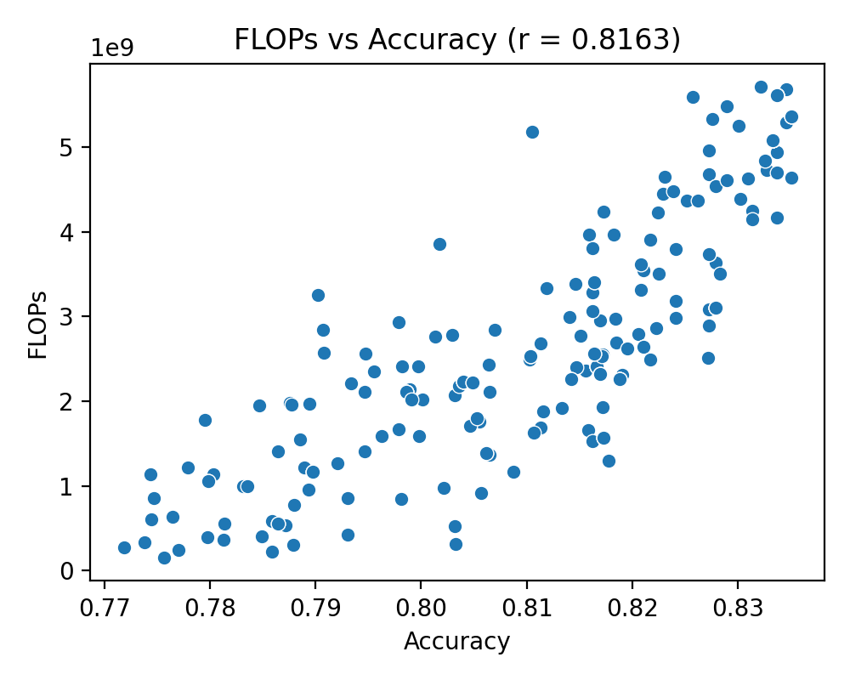
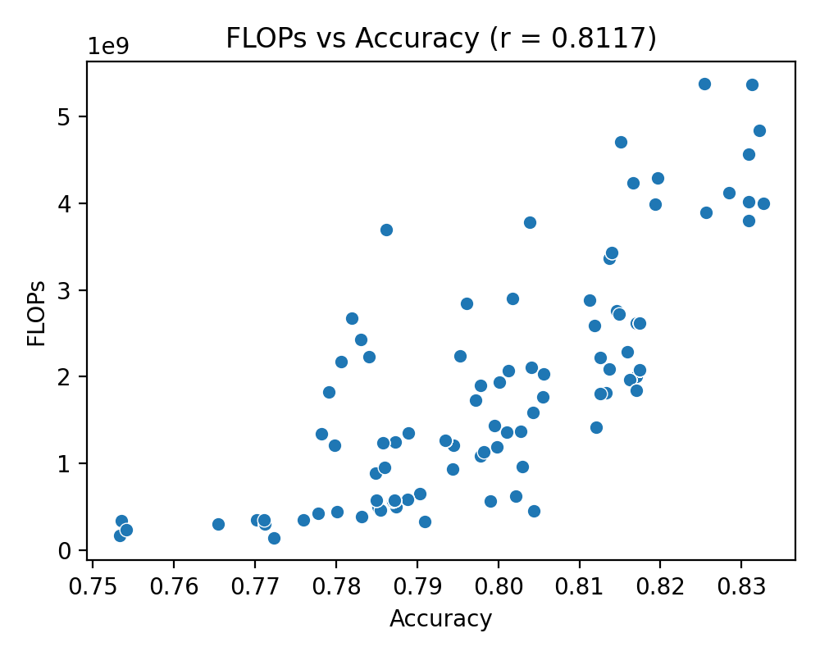
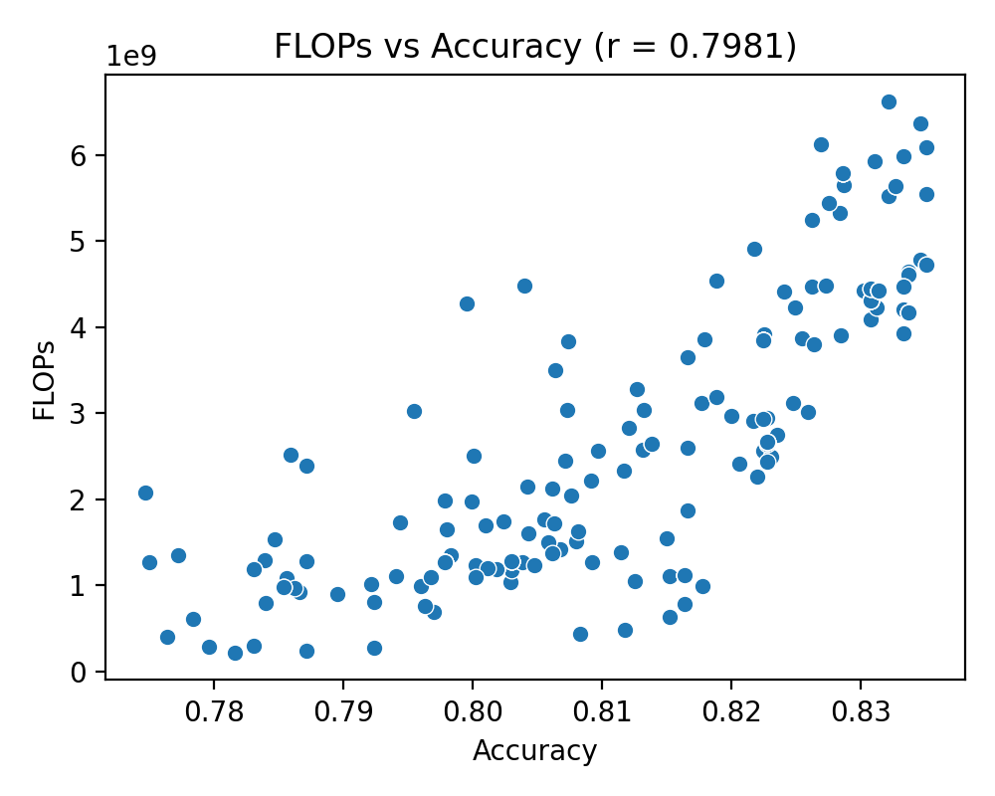
Correlación
TPC_NONE
SPC_MPAR
UC_NONE
TPC_MPAR

Slide 9
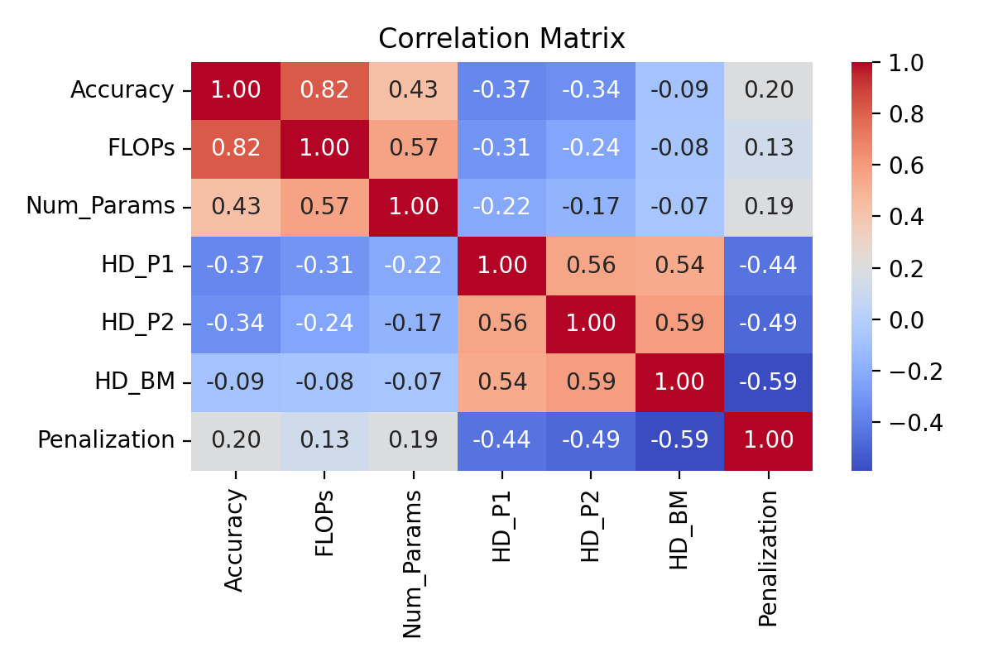
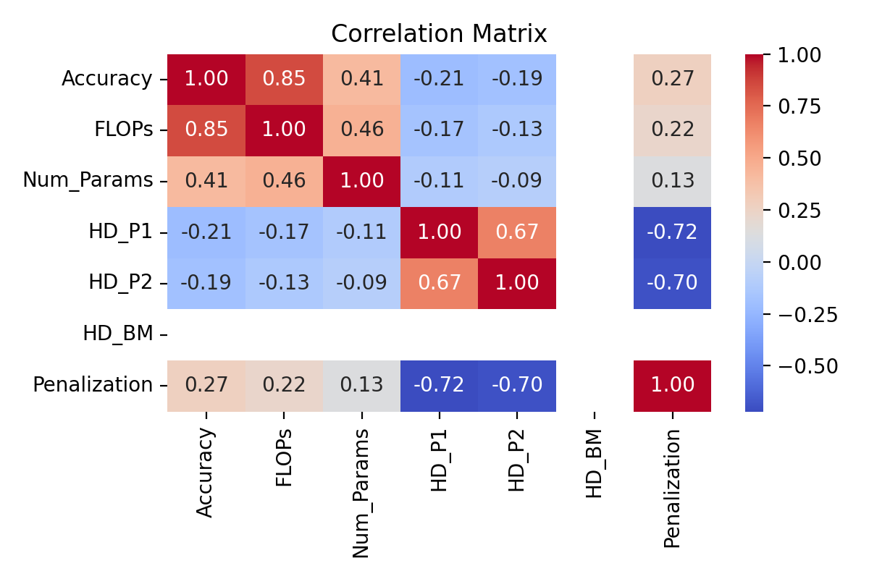
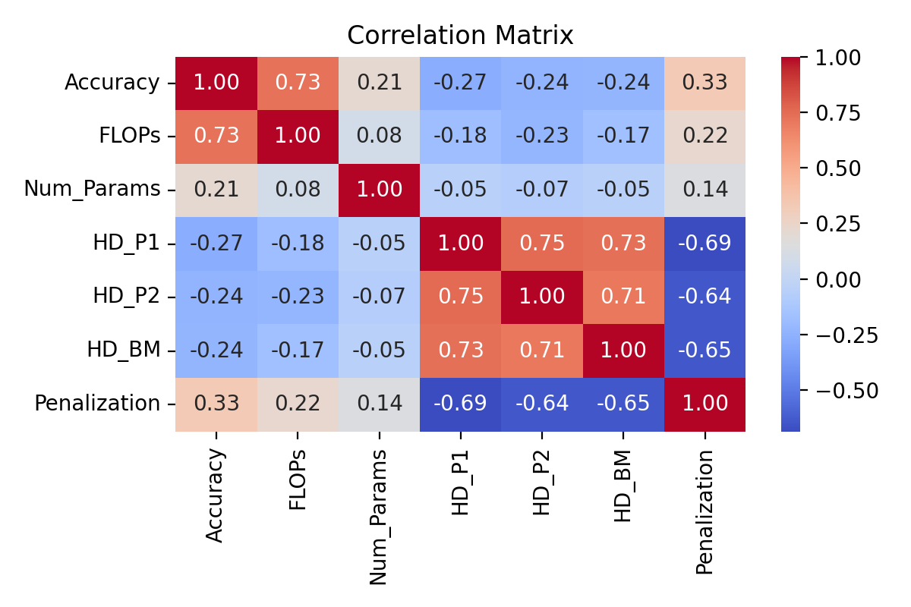
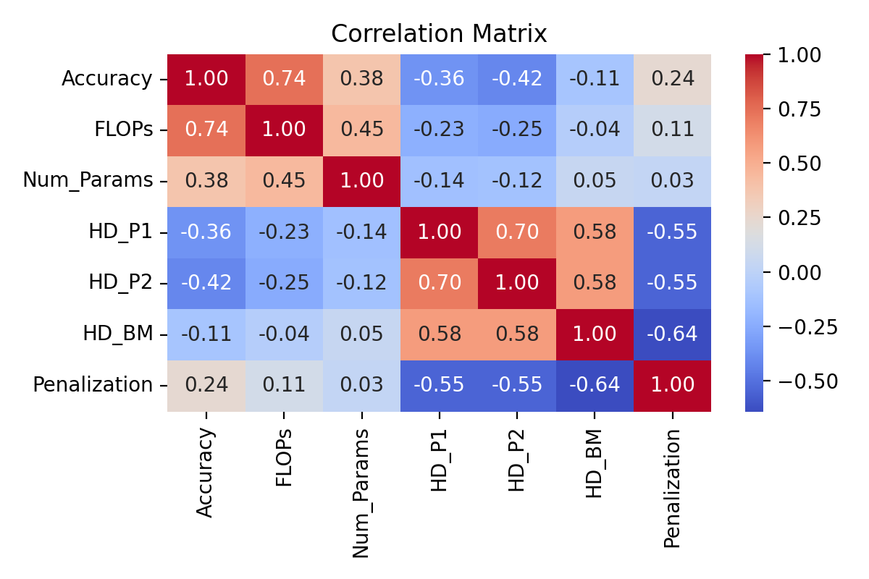
Penalización con
Distancias de hamming
En general, entre más
Semejantes sean los hijos a sus
Padres y a sus mutaciones
(HD pequeña), los operadores
Son menos efectivos
(penalización grandes)
TPC_NONE
SPC_MPAR
UC_MTYP
UC_MPAR

Slide 10







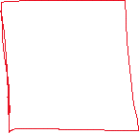

















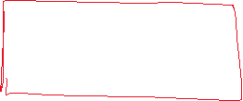


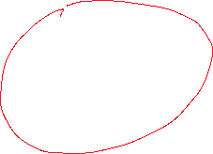



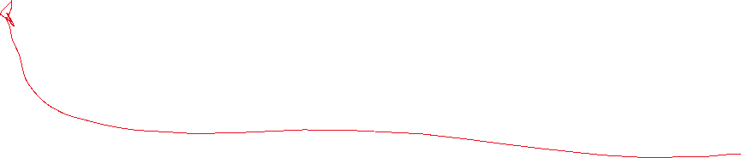


AutoGluon
AutoML

Slide 11

Modelos surrogados
Mejores archs para el surrogado, para Validar

